Slide 1

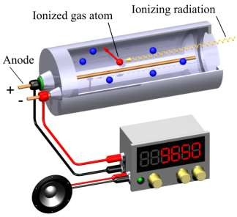
14. DETEKTORY IONIZUJÍCÍHO ZÁŘENÍ
Elektronická detekce záření využívá ionizačních účinků záření
Plynové ionizační detektory (pracovní napětí 400 - 2000 V)
detektor (viz obrázek) je naplněn vhodným plynem
při vniknutí částice radioaktivního záření do plynné náplně dochází k primární ionizaci
ionty vzniklé primární ionizací molekul plynu jsou urychleny silným elektrickým polem mezi válcovou katodou a drátkovou anodou – podle vloženého napětí může dojít k sekundární ionizaci ⇒ dochází k zesílení impulsu (koeficient plynového zesílení)

Slide 2
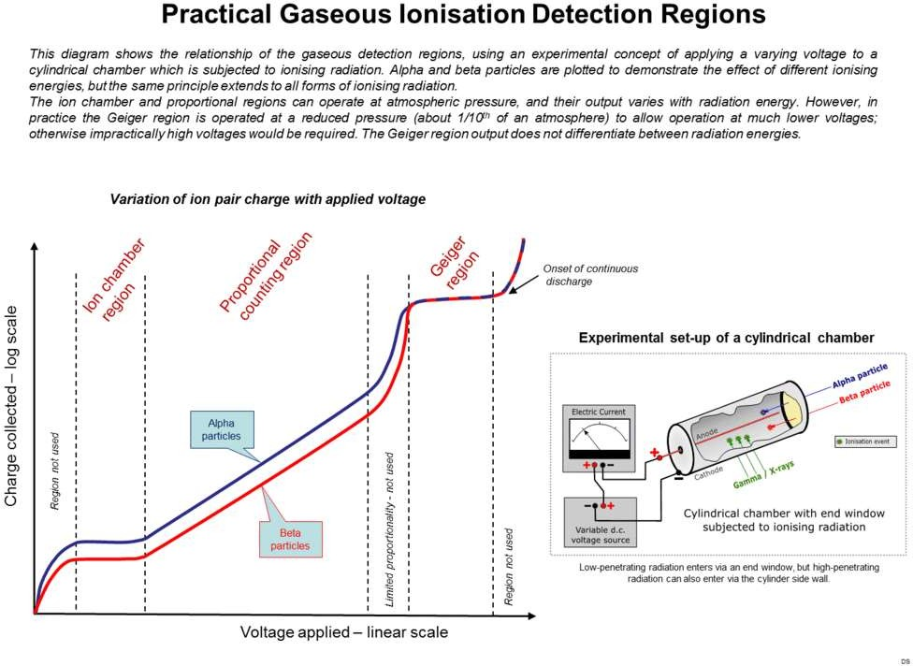
Závislost velikosti náboje po ionizaci na vloženém vstupním napětí ionizační komory

Slide 3
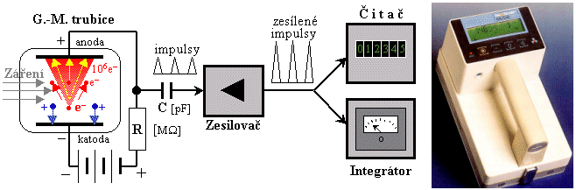
V grafu na předchozím snímku se dají rozlišit tři základní oblasti:
oblast, ve které pracují ionizační komory (tam velikost náboje na vloženém napětí nezávisí), pouze pro účely stanovení četnosti.
proporcionální oblast, zde pracují proporcionální počítače obsahují methan nebo xenon, výsledný puls je zesílen relativně málo (10³ - 10⁴ x), závisí na lineárním přenosu energie, rozlišuje α a β-záření, použitelné pro rozlišní energie záření (spektrometrické účely – příliš se ale nepoužívá).
Geiger-Müllerova oblast, zde pracují GM (Geiger - Műllerovy) počítače (GMT) obsahují směs argonu s parami ethanolu nebo halogenem – výsledný puls je silně zesílen (až 10¹⁰ x) a nezávisí na druhu záření. Dochází k lavinovité ionizaci, náboj se mění je minimálně, nepoužitelné pro spektrometrické účely.

Slide 4
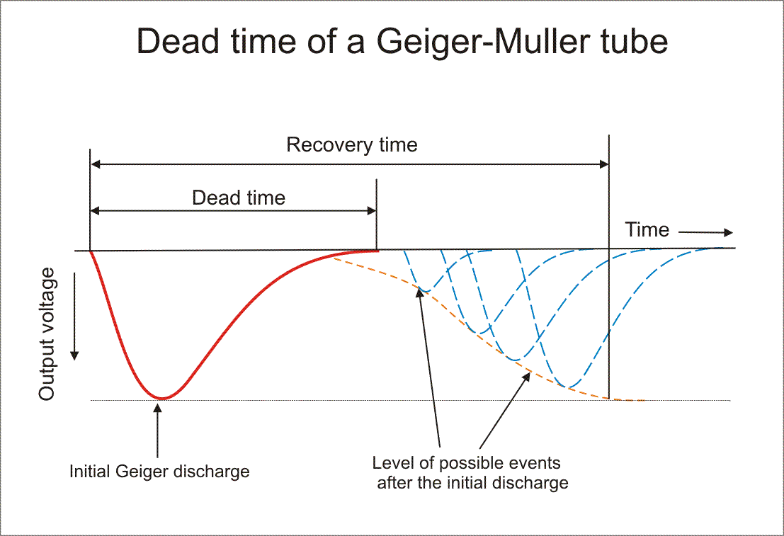
Mrtvá doba počítače
Je definována jako doba, kdy počítač nemůže zaregistrovat další impuls, protože v něm probíhá sběr iontů z předchozí ionizace (cca 10⁻⁴ s u GMT) ⇒ výsledky měření je nutno na mrtvou dobu opravit, protože počítač v mrtvé době neregistruje všechny částice, které do něj v té době vniknou.
➢

Slide 5
Typy ionizačních komor („počítačů“)
okénkový počítač (okénko ze slídy)
vhodné pro vstup β-záření o energii >0,5 MeV,
nevhodné pro měkčí β-záření a záření α (absorpce v okénku) i γ-záření z důvodu malé absorpce v plynové náplni IK
bezokénkový počítač
vhodné pro měření γ-záření a energetického β-záření, záření se absorbuje ve stěně počítače – produkuje sekundární elektrony. Tyto počítače jsou mechanicky odolnější, běžné v dozimetrii i v průmyslových aplikacích.
c) průtokový proporcionální počítač
vhodný pro měření nízkoenergetického β-záření v průtokovém režimu (zářič se umísťuje dovnitř trubice)
vhodný pro měření plynných radioaktivních sloučenin (počítač s vnitřní náplní)

Slide 6
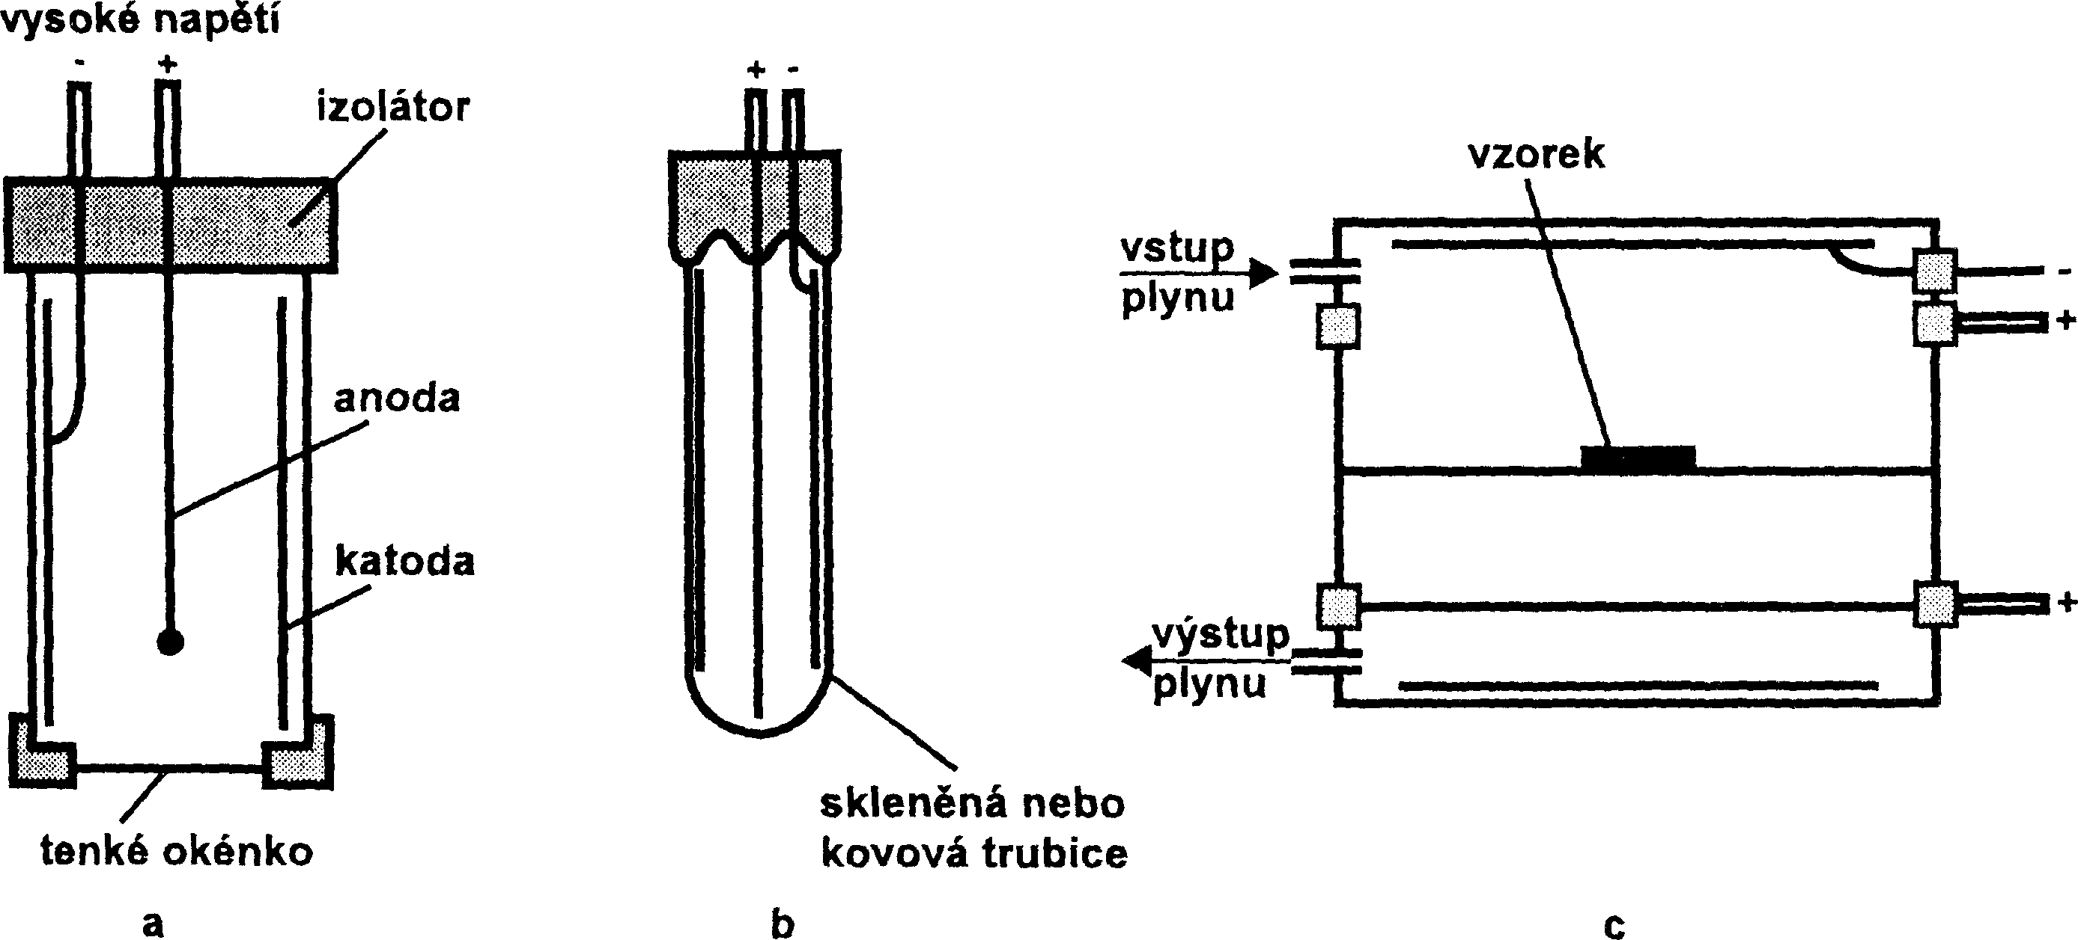
Měření neutronů, které samy nemají ionizační schopnost, je možné po přídavku plynného BF3 k plynné náplni
Probíhá reakce ¹⁰B(n,α)⁷Li, ionizaci vyvolávají částice α a ionty lithia.

Slide 7
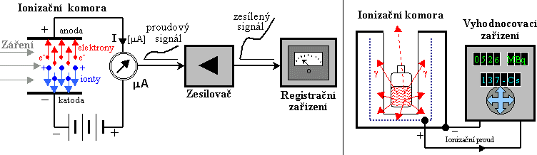
Blokové schéma měření radioaktivity ionizační komorou

Slide 8
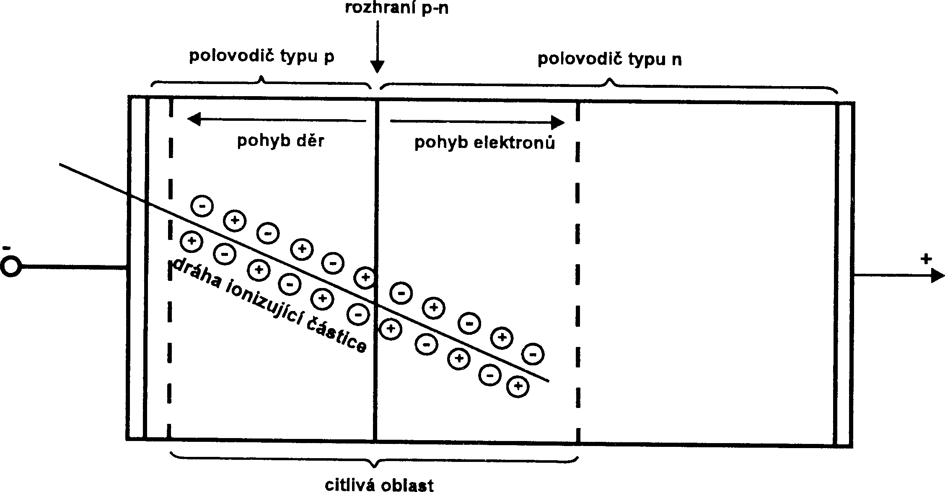
Polovodičové detektory
Fungují na elektrických vlastnostech p/n rozhraní (Si nebo Ge)
Polovodičové detektory fungují stejně jako ionizační komory jen plyn je nahrazen polovodičem.
Při průchodu nabité částice s určitou energií tedy vzniká pár elektron - díra.
Výhodou použití polovodičů je skutečnost, že energie nutná k vytvoření páru elektron - díra je řádově 10krát menší, než energie nutná na vytvoření páru elektron - ion.

Slide 9
Typy polovodičových detektorů:
Detektory dopované lithiem a čisté detektory
Ge(Li), HPGe pro detekci γ-záření
Si(Li), HPSi pro detekci α-záření a jiných kladných částic a nízkoenergetického rtg záření
Vlastnosti polovodičových detektorů
závislost výšky napěťového pulsu na energii záření (vhodné pro spektrometrii)
vysoká rozlišovací schopnost při měření energie záření
vysoká cena (pouze pro měření α- a γ-záření)
speciální detektory jsou schopny zaznamenat i místo, kam částice dopadla (významné při detekci a identifikaci nestálých jader nejtěžších prvků) – pozičně citlivé detektory
detektory Ge(Li) a Si(Li) se musí neustále uchovávat při teplotě kapalného dusíku
při normální teplotě se mění gradient Li v detektoru, což vede ke zničení detektoru
neustálé chlazení potlačuje tzv. temný proud detektoru (pozadí) – vzniká proto, že při normální teplotě dochází k samovolné ionizaci Ge tepelnými kmity atomů v mřížce, tvorbě párů díra- elektron a tím i ke vniku velkého počtu proudových impulsů
detektory z velmi čistého Ge se chladí pouze během měření

Slide 10
Scintilační detektory
Využívá se excitačních účinků ionizujícího záření
po vniknutí částice do prostoru scintilačního detektoru jsou elektrony excitovány
při deexcitaci elektronů v průhledných látkách (scintilátorech) dochází ke vzniku záblesku (scintilaci). Detektor musí dobře propouštět světlo a mít krátkou dobu trvání záblesku o vhodné vlnové délce.
k převodu scintilací na elektrický impuls slouží fotokatoda Cs-Sb (vysoká citlivost na světlo, nízká výstupní práce elektronu)
Výsledný elektrický impuls se zesiluje fotonásobičem
malý počet elektronů, které se uvolní po dopadu na fotokatodu, se zvětší po průchodu fotonásobičem cca 10⁶ až 10⁸ x ⇒ slušný elektrický impuls
velikost impulsu je úměrná energii záření (vhodné pro spektrometrii)
scintilační detektory mají však podstatně horší rozlišovací schopnost ve srovnání s polovodičovými detektory

Slide 11
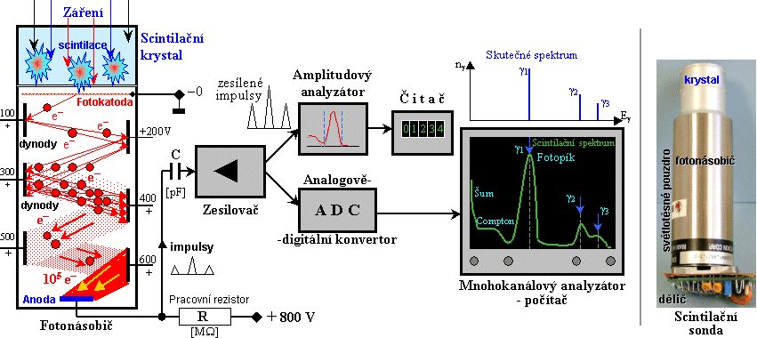
Funkce fotonásobiče a jeho zapojení do měřicího systému
Scintilace se na fotokatodě přemění na elektrický impuls, ten je dále fokusován směrem k jednotlivým elektrodám (dynodám), na kterých postupně roste napětí. Na dráze od dynody k dynodě proto získávají elektrony stále větší rychlost, resp. kinetickou energii, a z dynody vyrážejí větší počet elektronů, než byl počet elektronů dopadajících. Takto se elektrický signál zesiluje.

Slide 12
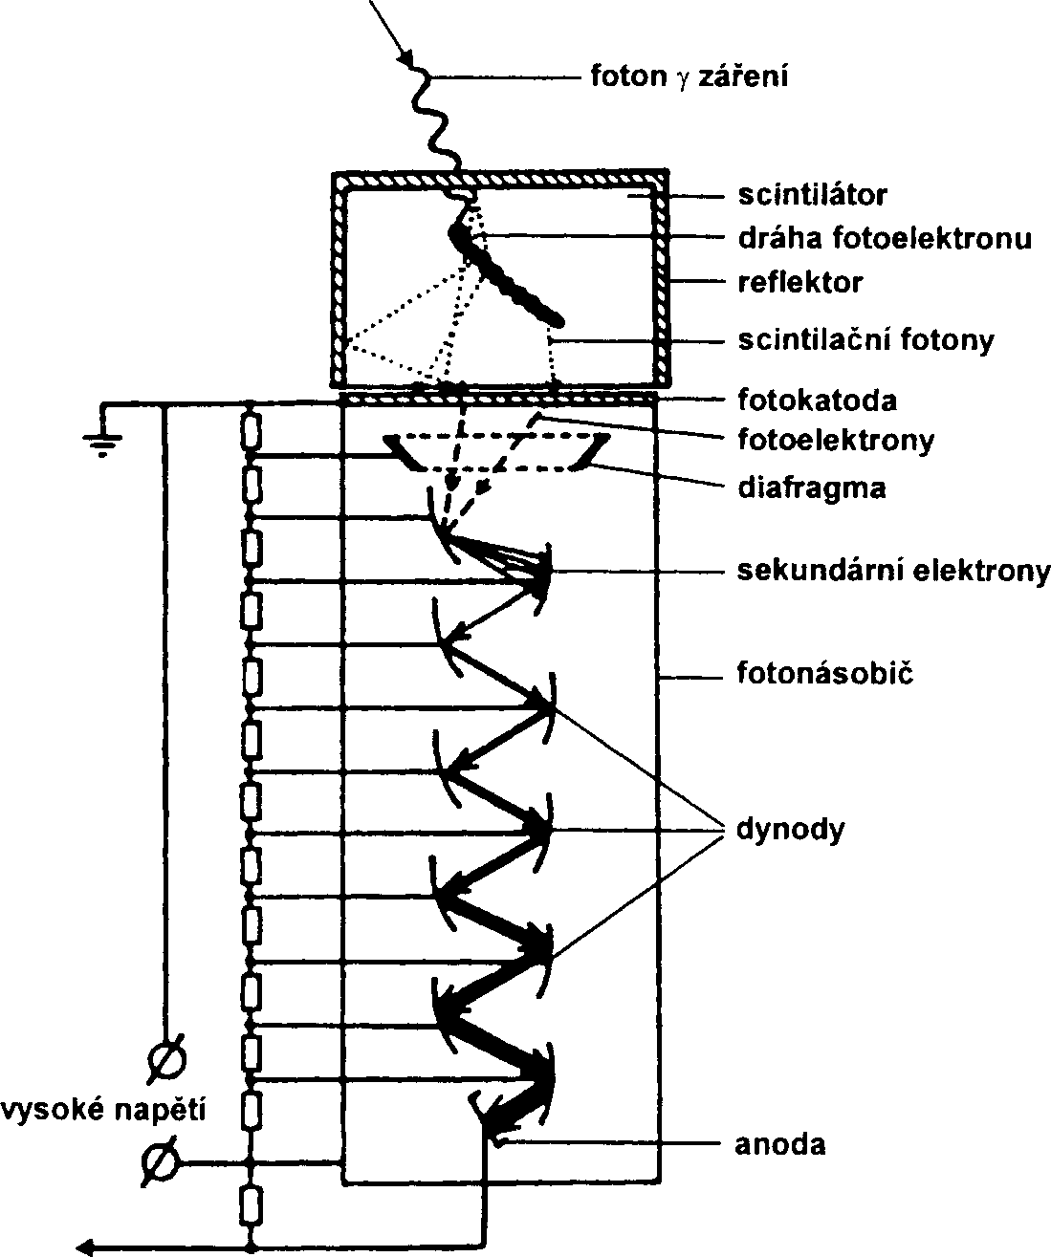
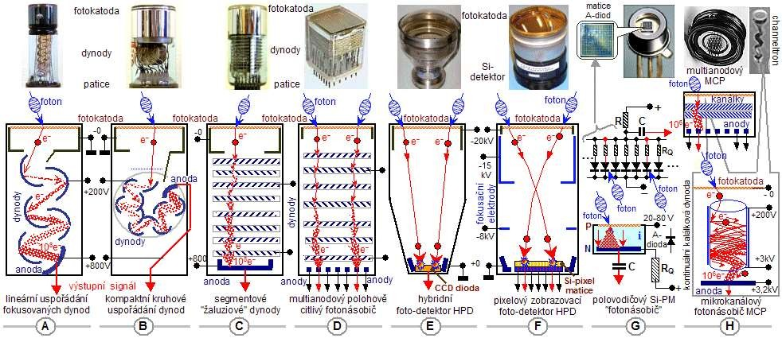
Běžné typy fotonásobičů

Slide 13
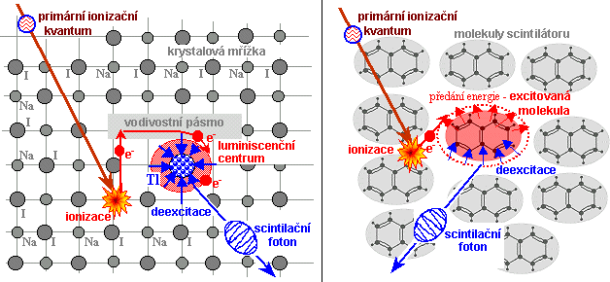
jsou látky, kdy po vniknutí ionizující částice v této látce vzniká záblesk (scintilace). Je to dáno energetickým vyzvednutím elektronu materiálu scintilátoru do vyšší energetické hladiny. Po návratu zpět na původní elektronovou hladinu se vyzáří světelné kvantum.
Scintilátory
Pevné anorganické a organické scintilátory
NaI(Tl) | γ -záření
CsI(Tl); Bi4Ge3O12 (BGO) | γ -záření s vyšší energií
LiI(Eu);⁶Li(n,α)³H | neutrony
ZnS(Ag) | α- záření
ZnS(Ag) s příměsí kys. borité ¹⁰B(n,α)⁷Li | pomalé neutrony
ZnS(Ag) s příměsí kys. borité, v kombinaci s polyethylenem | rychlé neutrony

Slide 14
3_{H,} 14_{C,} 35_{S}
Kapalné scintilátory – scintilační látka je rozpuštěna v organickém nebo směsném rozpouštědle, do roztoku se přidává roztok radioaktivní látky
Používají se pro měření nízkoenergetických zářičů β⁻
Využívá se některých organických látek, které mají dobré luminiscenční vlastnosti např. 2,5-difenyloxazol – PPO.
Do roztoku scintilátoru se dále přidávají:
  tzv. posunovač spektra (POPOP)
  látky eliminující zhášecí vliv vody (tzv. chemické zhášení)
  látky eliminující tzv. barevné zhášení
  jako rozpouštědlo se používá nejčastěji toluen, ten se však nehodí pro vzorky s větším obsahem vody
  pro vzorky vodné povahy se používají i jiná rozpouštědla, např. dioxan či směsi rozpouštědel
  dnes se pro účely měření kapalnou scintilací používají již komerčně připravené směsi, včetně scintilátoru – tzv. scintilační koktejly
  radioaktivní látka se přidává do roztoku kapalného scintilátoru v PE lahvičce
  vzorek s radionuklidem je po měření nepoužitelný a vyhazuje se

Slide 15
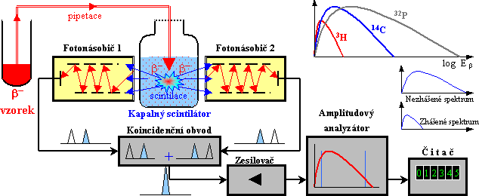
Schéma měření kapalnou scintilací v tzv. koincidenčním zapojení
Impuls se registruje jen tehdy, je-li registrován oběma fotonásobiči.

Slide 16
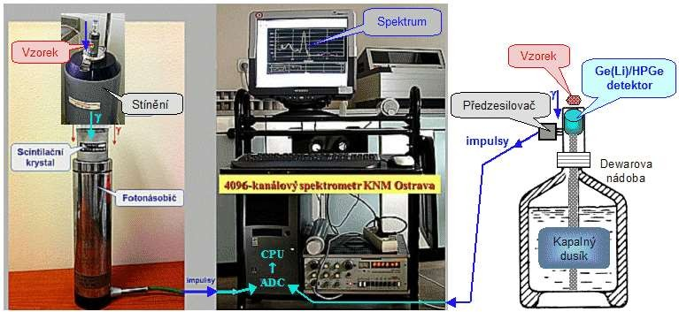
Schéma měření vzorku scintilačním (vlevo) a polovodičovým (vpravo) detektorem

Slide 17
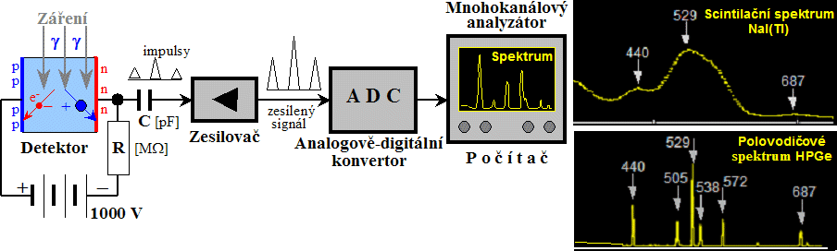
Rozdíly ve tvaru gama spektra při měření scintilačním a polovodičovým detektorem

Slide 18
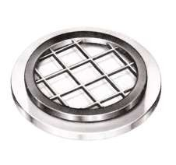
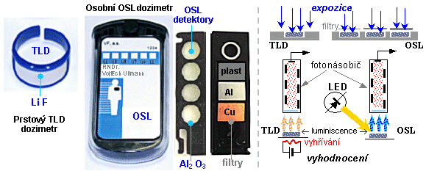
Další typy scintilačních detektorů
Plastický scintilační detektor
Termoluminiscenční (TLD) a fotoluminiscenční (OSL) detektory
anorganické krystaly s poruchami – dozimetr obsahuje elektronové pasti, do kterých se dostanou elektrony při průletu ionizujícího záření. Po zahřátí ve tmě dochází k uvolnění elektronů, deexcitace vede ke vzniku scintilací, které se registrují.
Stopové detektory částic
jde o látky, v nichž nabité částice vyvolávají mikroskopické poruchy v jejich struktuře (slída, skla, organické polymery). Radiační stopa se zpravidla zviditelňuje leptáním.
Použití:
v dozimetrii α-záření (dávky způsobené radonem a jeho dceřinými produkty)

Slide 19
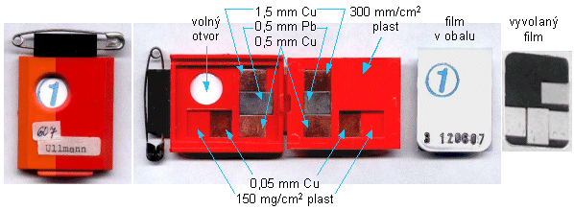
Fotografická detekce ionizujícího záření
Vliv radioaktivního záření na citlivou fotografickou vrstvu je podobný jako u viditelného světla. Používá se pro:
γ- záření
rtg záření
neutrony – fotografická emulze se překryje kadmiovou fólií, kde probíhá reakce ¹¹³Cd(n,γ)¹¹⁴Cd, pak se detekuje vznikající gama záření
Osobní filmový dozimetr
Filmový dozimetr pro radiační pracovníky

Slide 20
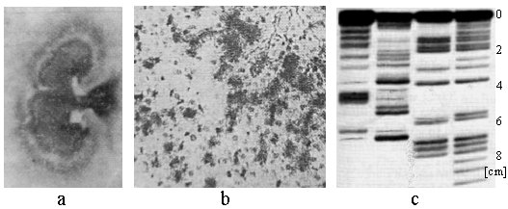
Autoradiografické metody
poskytují informace o rozložení radioaktivity ve zkoumaném objektu na základě interakce ionizujícího záření s fotografickým materiálem či např. elektronicky se světlocitlivým panelem.
Využití:
výzkum distribuce radioaktivity
průmyslová radiografie
lékařská rtg. diagnostika

